Slide 1
মাল্টিমিডিয়া ক্লাশে সবাইকে স্বাগতম

Slide 2
শিক্ষক পরিচিতি
মোহাম্মদ ইয়াদ আলী
সহকারী শিক্ষক
শিবালয় কেন্দ্রীয় আদর্শ সরকারি প্রাথমিক বিদ্যালয়
শিবালয়,মানিকগঞ্জ।
মোবাইল : ০১৭১৪-৮৩৬৬৫৩
E-mail: eyadmorshed14@gmail.com

Slide 3
পাঠ পরিচিতি
শ্রেণিঃ প্রথম, বিষয়ঃ গণিত
পাঠের শিরোনামঃ সংখ্যা প্রতীক
পাঠ্যাংশঃ সংখ্যা প্রতীক (১-৯)
সময় : ৪৫ মিনিট, তারিখঃ ……. Bs

Slide 4
শিখনফল
4.1.1 1 থেকে ৯ পর্যন্ত সংখ্যা গণনা করতে পারবে

Slide 5
আবেগ সৃষ্টি ও পাঠের পূর্বজ্ঞান যাচাই

Slide 6
ছবিতে আমরা কি দেখতে পাচ্ছি
1 2 3 4 5 6 7 8 9

Slide 7
আমরা ছবিতে কি দেখতে পাচ্ছি
1 2 3 4 5 6 7 8 9

Slide 8
আমরা ছবিতে কি দেখতে পাচ্ছি
1 2 3 4 5 6 7 8 9

Slide 9
আমরা সংখ্যা গণনা করি
১
২
৩
৪
৫
৬
৭
৮
৯

Slide 10
মূল্যায়ন
কয়টি পাখি গণনা করে সংখ্যা বল

Slide 11
পরিকল্পিত কাজ

Slide 12
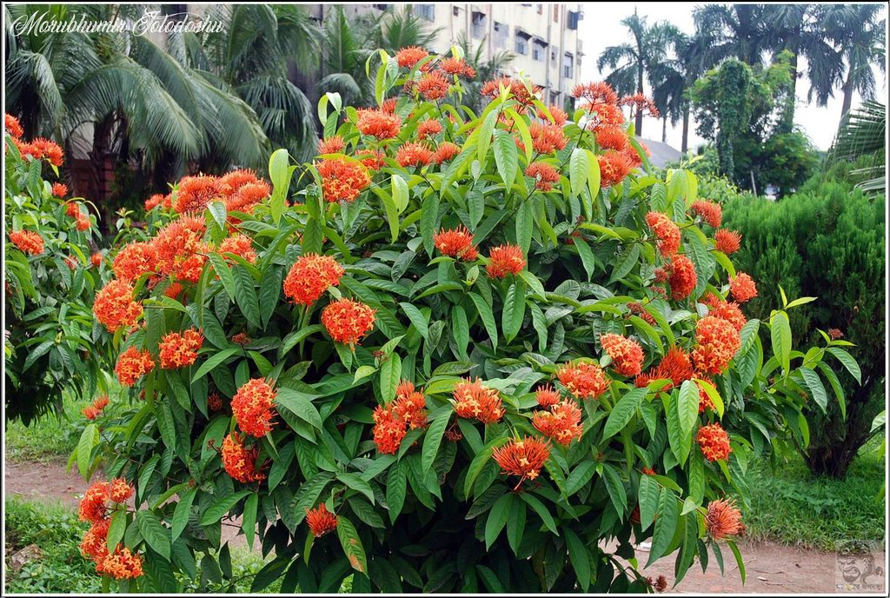
ধন্যবাদ

